Slide 1
NV-biologi 2023
Hvad lærte I?
Hvad skulle I have lært?!

Slide 2
Hvad lærte du i NV-biologi?
Individuel brainstorm (5 min):
Skriv alle de fagbegreber, teorier, forsøg osv. ned, du kan huske fra undervisningen i NV-biologi
De fire vækstfaser/den mikrobielle vækstkurve, Liebigs minimumslov, bjørnedyr, fødekæder og fødenet, eukaryote og prokaryote celler, respiration og fotosyntese, grænser for liv, osmose, tryk, temperatur, pH, abiotiske faktorer, cellens opbygning, alger, algekultur, terraforming af Mars, DNA, levende organismer, turbiditetsmåler – spektrofotometer (absorbans), respirationstab, aerob og anaerob respiration

Slide 3
Hvad skulle du have lært i NV-biologi?
Modul nr. | Aktiviteter | Fagligt indhold
1 | Film, lærebog | Biologi, liv: def., krav, udvikling på Jorden
2 | ”Mikroskopi” øv. | Celler (eukaryoter: alger, bjørnedyr)
3 | Algeforsøg start | Tilpasninger til miljøer, inkl. ekstreme
4 | Gruppearb., alger | Liebigs lov, vækstkurve, fødekæder/-net
5 | Delehold 1 øv. | Fotosyntese, respiration, vækstfaktorer
6 | Delehold 2 øv. | (samme, plus spektrofotometri)
7 | Artikel, podcast | Terraforming Mars, bjørnedyr
8 | Oplæg? Eks.dok. | Algeforsøg slut (graf og konklusion)

Slide 4
Lærebogsuddrag: Det cellulære liv s. 9-13
(Introduktion)
Livets kendetegn
Virus – på grænsen til liv
Liv trives næsten overalt på Jorden
Intet liv uden vand
Solens livgivende stråler kan også være farlige
Spontan genese
  To forsøg: tjek opstillinger for variabelkontrol
Find din egen biologimappe på Google drev (skolemailadresse).
Opret et Google docs og skriv stikord/noter til hvert af lærebogsuddragets afsnit.
Undtagen dette afsnit, som vi tager fælles!

Slide 5
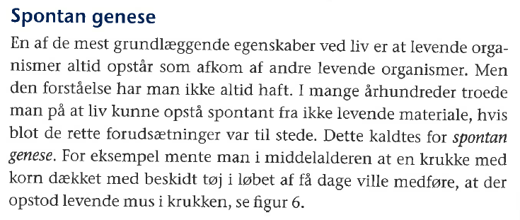
Test af hypotesen ”Spontan genese”
Kan liv opstå af sig selv?

Slide 6
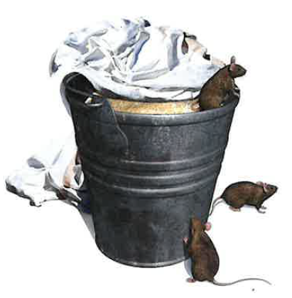
Spontan genese: forsøg 1. Variabelkontrol?
Beskidt tøj
Tid:
nogle få dage
Krukke med korn

Slide 7
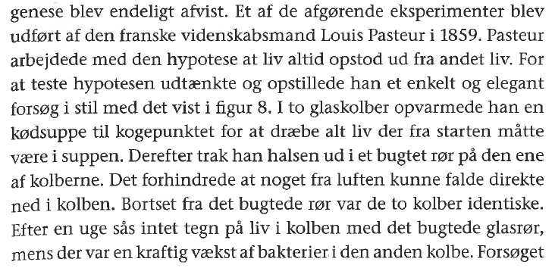
Test af hypotesen ”Spontan genese”
Kan liv opstå af sig selv?

Slide 8
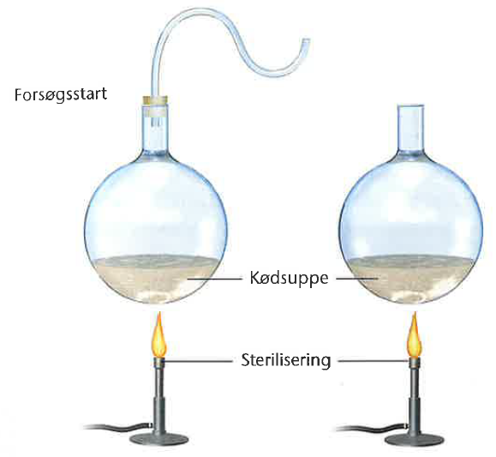
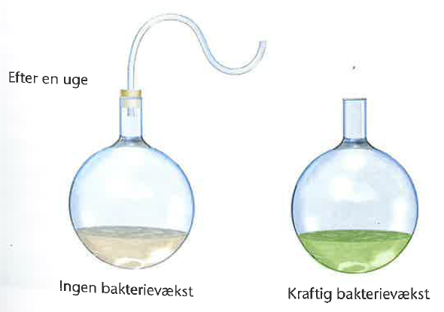
Spontan genese: forsøg 2. Variabelkontrol?
Tid

Slide 9
Hvad er det, der falder ned fra luften?!
På mandag laver vi et forsøg med ”det, der falder ned fra luften”
Vi skal bruge disse materialer:
  Bluecap flaske
  Måleglas
  Demineraliseret vand
  Digitalvægt
  Vejebåd og teske
  LB-agar
  Mikrobølgeovn
  Grydelapper
  Petriskåle af plast
  Tape
  Tusch
  Kamera
  Varmeskab
  Ur
Slå de ord op,
du ikke kender.
Hvordan skal vi opstille forsøget?

